Slide 1
Spring FRAMEWORK 입문
장안대학교 인터넷정보통신과 3학년

Slide 2
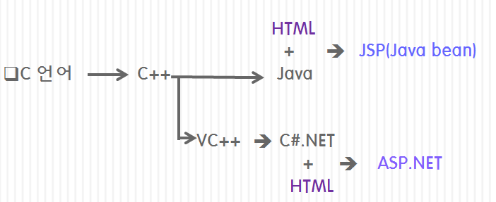
자바 기술
자바 기술
Java
jsp
Java Beans
Java Framework
Spring Boot
Front-end 기술요소
JavaScript
HTML5
CSS
Javascript Framework
Jquery-Ajax
React, AngularJS
bootstrap
➔ Spring Framework ➔Spring Boot

Slide 3
Java 언어의 특징
자바는 운영체제(OS)에 독립적인 언어이다. -JVM
자바는 객체지향 언어(OOP: Object Oriented Programming Language)이다.
자바는 쉬운 문법을 제공한다. (기본구문: C + 객체지향: smalltalk)
자바는 편리한 언어 이다. – 가베지 콜렉터(자동메모리관리 기능등)
자바는 멀티스레드 프로그래밍을 지원한다.
네트워크와 분산처리지원
동적 로딩(Dynamic Loading)을 지원
자바를 지원하는 수많은 오픈소스 프로젝트가 있다.

Slide 4
Framework 란?
Framework
뼈대, 뼈대 공사, 골격, 구조물
랄프 존슨(Ralph Johnson) 교수
소프트웨어의 구체적인 부분에 해당하는 설계와 구현을 재사용이 가능하게끔 일련의 협업화된 형태로 클래스들을 제공하는 것
소프트웨어의 특정문제 해결 또는 소프트웨어 제작을 편리하게 할 수 있도록 미리 뼈대를 이루는 클래스와 인터페이스를 제작하여 모아둔 것
특정문제를 해결하기 위한 디자인 패턴들을 모아 놓고 적용하기 쉽도록 구성하여 개발자들이 쉽게 문제를 해결할 수 있도록 뼈대를 제공해주는 것

Slide 5
Library 와 Framework
Library
자주 쓰일 만한 기능들을 모아 놓은 클래스들의 모음집
Framework
설계의 기반이 되는 부분을 기술한 확장 가능한 기본 설계 기반 코드와 사용자가 이 코드를 자기의 필요에 따라 확장하는 데 필요한 라이브러리를 제공해주는 솔루션
사용자가 이를 이용해 일정 수준 이상의 품질을 보장받는 코드를, 비교적 빠른 시간에 완성 및 유지 보수할 수 있는 환경을 제공해주는 솔루션
프레임워크는 라이브러리와 달리 애플리케이션의 틀과 구조(예:MVC 모델)를 결정할 뿐 아니라, 그 위에 개발된 개발자의 코드를 제어한다.
프레임워크는 구체적이며 확장 가능한 기반 코드를 가지고 있으며, 설계자가 의도하는 여러 디자인 패턴의 집합으로 구성되어 있다.

Slide 6
Enterprise Application
Enterprise Application 란?
기업의 비즈니스활동에 사용되는 응용프로그램
기업용 응용 프로그램은 복잡한 확장성, 분산, 컴포넌트 기반에서 작동.
기업용 응용 프로그램은 매우 복잡한 시스템이며 데이터 중심, 사용자 친화적, 보안, 관리 및 유지 보수에 대한 엄격한 요구 사항을 충족해야 함.
웹 기반 어플리케이션에서 '구조가 복잡한 대규모 분산 객체 환경'을 쉽게 구현하기 위해서 자바 EJB(Enterprise JavaBean) 가 퍼지기 시작했고
자바는 엔터프라이즈 어플리케이션을 구축하는 데 필요한 기본 기술이 됨

Slide 7
J2EE(Java 2 Enterprise Edition)
1999년 Sun Micro Systems사는 자바2 소프트웨어 플랫폼을 하드웨어 종류에 따라 나누겠다는 전략으로 J2SE, J2ME, J2EE 발표
J2SE (Java 2 Standard Edition)
데스크톱 뿐 만 아니라 서버, 이동용 임베디드 시스템을 위한 표준 자바 플랫폼
표준적인 컴퓨팅 환경을 지원하기 위한 자바 실행 환경(JRE:Runtime Environment)의 규격을 제공
일반 자바 프로그램 개발을 위한 용도로 이용되는 라이브러리이며 각종 자료구조, 기본 유틸리티, 스윙이나 AWT와 같은 GUI도구 등의 기본기능을 포함.
J2ME (Java 2 Micro Edition)
이동용 정보 단말기(휴대 전화, PDA, 세톱 박스 등) 최소의 환경에서 Java 프로그래밍 언어를 지원하기 위해 만들어진 플랫폼.
J2EE (Java 2 Enterprise Edition)
웹 기반의 기업용 애플리케이션을 구축하기 위한 자바의 플랫폼
서블릿, JSP, EJB 등 웹 애플리케이션 서버에서 동작하는 자바 소프트웨어의 기능을 추가한 서버를 위한 플랫폼
이후 자바는 엔터프라이즈 어플리케이션을 구축하는 데 필요한 기본 기술이 됨

Slide 8
스트럿츠(STRUTS) framework
스트럿츠(STRUTS) - 지주, 버팀목, 받침대.
Java EE 웹 애플리케이션을 개발하기 위한 오픈 소스 프레임워크
자바를 기반으로 한 JSP만을 위한 프레임워크이며 따라서 운영체제에 구애 받지 않고 독립된 플랫폼 사용하며, 오픈 소스이므로 개발에 필요한 부분만을 수정하여 사용 할 수 있음.
스트럿츠 프레임워크는 MVC(Model-View-Controller) 패턴 기반을 이용하여 개발
Model - 로직을 처리 해주는 부분
View - 사용자에게 보여주는 부분
Controller 부분 - Mode1 부분과 View 부분을 연결하고 제어
크레이그 맥클라나한(Craig McClanahan) 에 의해 최초로 만들어 짐

Slide 9

Spring framework
Rod Johnson이 2002년에 발표한 Expert One-on-One J2EE Design and Developement에 선보인 코드를 기반으로 만들어진 프레임워크를 오픈 소스 생태계를 통해 효과적으로 검증하고 발전시킨 결과물
2003년 6월에 최초로 아파치 2.0 라이선스로 공개됨
어플리케이션 프레임워크- 애플리케이션 개발을 빠르고 효율적으로 할 수 있도록 애플리케이션의 바탕이 되는 틀과 공통 프로그래밍 모델, 기술 API 등을 제공 하는 것.
Spring framework - 자바 엔터프라이즈(Enterprise) 애플리케이션(Application) 개발에 사용되는 경량형 어플리케이션 Framework
J2EE[Java 2 Enterprise Edition] 에서 제공하는 대부분의 기능을 지원하기 때문에J2EE를 대체하는 프레임워크로 자리매김
자바를 기반으로 한 기술이며 객체지향 설계와 구현에 관해 객체를 어떻게 효과적으로 설계하고 구현하고 사용하고, 이를 개선해 나갈 것인가에 대한 모델과 기법 기준제공

Slide 10
Spring framework의 주요 모듈
제어 반전 컨테이너 (IoC: Inversion of Control)
IoC 컨테이너는 스프링의 가장 중요하고 핵심적인 기능으로서 객체의 생명주기를 관리하고 의존성 주입(Dependency Injection)을 통해 각 객체(빈)들의 의존관계를 설정한다.
관점 지향 프로그래밍 프레임워크(Aspect-Oriented Programming, AOP)
핵심적인 비즈니스 로직과 관련이 없으나 로깅이나 보안, 트랜잭션 등 여러 곳에서 공통적으로 쓰이는 기능들을 분리하여 개발하고 실행 시에 서로 조합할 수 있는 기능을 제공한다.
데이터 액세스 프레임워크(data Access )
데이터베이스에 접속하고 자료를 저장 및 읽어오기 위한 여러 가지 유명한 라이브러리, 즉 JDBC, iBATIS(MyBatis), Hibernate 등에 대한 지원 기능을 제공
모델-뷰-컨트롤러 패턴(Model–View–Controller, MVC)
웹 프로그램밍 개발 시 거의 표준적인 방식인 Spring MVC라 불리는 모델-뷰-컨트롤러(MVC) 패턴을 사용한다.
트랜잭션 관리 프레임워크
추상화된 트랜잭션 관리를 지원하며 XML 설정파일 등을 이용한 선언적인 방식 및 프로그래밍을 통한 방식을 모두 지원한다.
배치 프레임워크
특정 시간대에 실행하거나 대용량의 자료를 처리하는데 쓰이는 일괄 처리(Batch Processing)을 지원하는 배치 프레임워크를 제공한다.

Slide 11
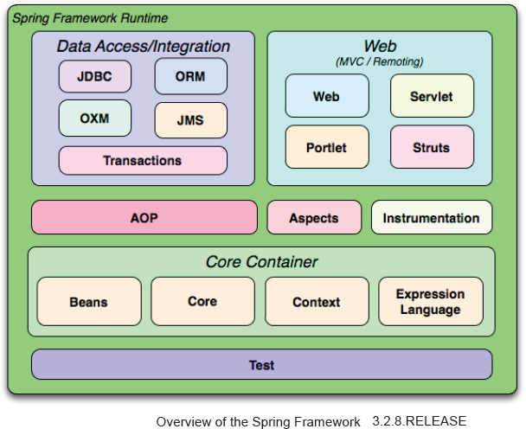
Spring framework 3.0
(=객체)

Slide 12
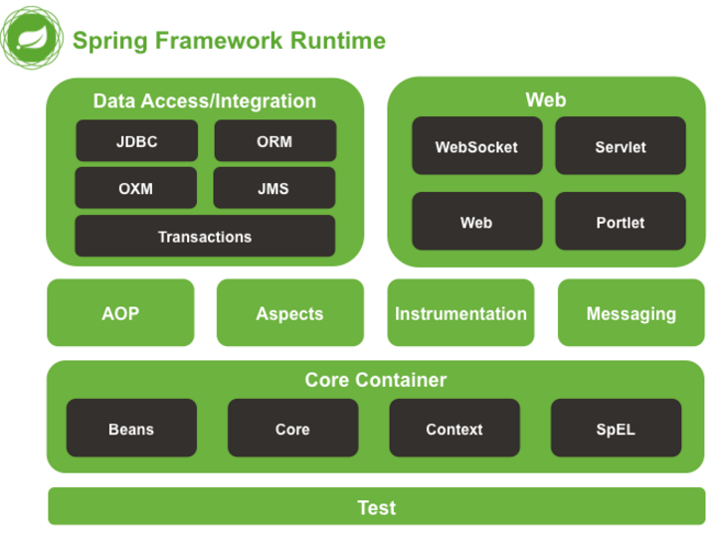
Spring framework 4.0 – 5.0

Slide 13
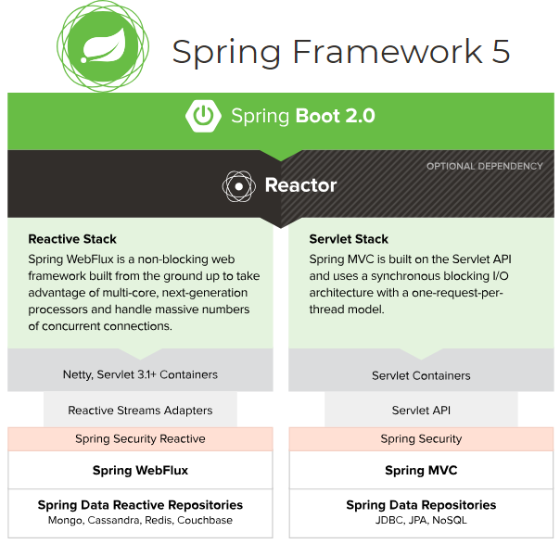
Spring framework 5.0 & spring Boot

Slide 14
Spring framework 특징
1. 스프링은 경량 컨테이너이다. 스프링은 자바 객체를 담고 있는 컨테이너이다. 스프링은 이들 자바 객체의 생성, 소멸과 같은 라이프 사이클을 관리하며, 스프링으로부터 필요한 객체를 가져와 사용할 수 있다. 2. 스프링은 DI (Dependency Injection) 패턴을 지원한다. 스프링은 설정파일을 통해서 객체간의 의존관계를 설정할 수 있도록 하고 있다. 따라서 객체는 직접 의존하고 있는 객체를 생성하거나 검색할 필요가 없다. 3. 스프링은 AOP (Aspect Oriented Programming) 를 지원한다. 스프링은 자체적으로 AOP를 지원하고 있기 때문에 트랜잭션이나 로깅, 보안과 같이 여러 모듈에서 공통으로 필요로 하지만 실제 모듈의 핵심은 아닌 기능들을 분리해서 각 모듈에 적용할 수 있다. 4. 스프링은 POJO (Plain Old Java Object) 를 지원한다. 스프링 컨테이너에 저장되는 자바 객체는 특정한 인터페이스를 구현하거나 클래스를 상속받지 않아도 된다. 따라서 기존에 작성한 코드를 수정할 필요 없이 스프링에서 사용할 수 있다.

Slide 15
Spring framework 특징
5. 트랜잭션 처리를 위한 일관된 방법을 제공한다. JDBC를 사용하든, JTA를 사용하든, 또는 컨테이너가 제공하는 트랜잭션을 사용하든, 설정 파일을 통해 트랜잭션 관련 정보를 입력하기 때문에, 트랜잭션 구현에 상관없이 동일한 코드를 여러 환경에서 사용할 수 있다. 6. 영속성과 관련된 다양한 API를 지원한다. 스프링은 JDBC를 비롯하여 iBatis, 하이버네이트, JPA, JDO등 데이터베이스 처리와 관련하여 널리 사용되는 라이브러리와의 연동을 지원하고 있다. 7. 다양한 API에 대한 연동을 지원한다. 스프링은 JMS, 메일, 스케쥴링 등 엔터프라이즈 어플리케이션을 개발하는데 필요한 다양한 API를 설정파일을 통해서 손쉽게 사용할 수 있도록 하고 있다.

Slide 16
객체지향과 스프링프레임워크
★
중간고사
제어 반전 컨테이너 (IoC: Inversion of Control)
IoC 컨테이너는 스프링의 가장 중요하고 핵심적인 기능으로서 객체의 생명주기를 관리하고 의존성 주입(Dependency Injection)을 통해 각 객체(빈)들의 의존관계를 설정한다.
클래스
소프트웨어
IoC Container
객체
객체
객체
객체
객체
객체
객체
객체
객체
객체
객체
객체
클래스
클래스
Java ← 소프트웨어 ← 객체의 모임 ← 클래스 ← 멤버 변수, 멤버 함수
C ← 함수의 모임

Slide 17
Java와 객체지향
소프트웨어는 객체(Object) 들의 모임으로 이루어진다.
객체 - 컴포넌트, bean
하나의 클래스(객체)는 다른 객체를 사용하거나 포함하는 등의 관계를 가지고 작동한다.
★클래스의 구성 요소
소프트웨어
멤버 변수
자료(data)
상태(state)
속성(Attribute)
Property
Field ← 자바에서 멤버 변수
멤버 함수
행위(Behavior)
연산(Operation)
메서드(method) ← 자바에서 멤버 함수
클래스
객체
객체
객체
(main)
객체
객체
객체
클래스
클래스
클래스
함수 => 머리(head), 몸(body)으로 이루어짐
객체 생성 : Student std = new Student()
캡슐화, 상속성, 다형성
객체에 이름표가 붙으면 ‘인스턴스’ 라고 한다
참조 변수
변수를 private 로 사용시 다른 클래스에서 사용x
public 은 가능

Slide 18
객체의 관계
하나의 클래스(객체)는 다른 객체를 사용하거나 포함하는 등의 관계를 가지고 작동한다.
하나의 객체에서 변경이 발생하면 관계를 맺고 있는 다른 객체도 변경이 발생한다.
관계의 정도가 강할 때 응집도는 낮으며 결합도는 높다.
소프트웨어
객체
객체
객체
객체
객체
객체
사용자의 비즈니스 프로세스변경에 따라 요구사항은 끊임없이 바뀌고 발전한다.
유지 보수 시에 변화의 폭을 최소화 하는 것은 중요한 문제이다.
*응집도(Cohesion) - 클래스 내부의 기능의 집중 정도, 하나의 클래스가 하나의 책임, 하나의 관심사에만 집중되어 있는 정도
*결합도(Coupling)- 모듈이나 클래스간의 상호 의존 정도, 하나의 객체가 변경이 일어날 때 다른 객체에 변화를 요구하는 정도
★정보처리기사 시험 (응집도, 결합도)

Slide 19
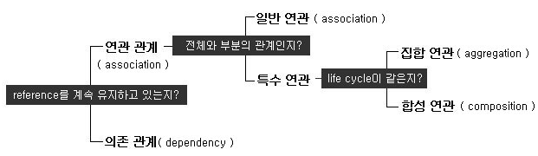
클래스 relationship(관계)
상속관계 일반화(Generalization) 관계
실체화(Realization )관계

Slide 20
의존관계와 연관관계
public class A {
B b;
C c;
D d;
c = new C();
public A() {
b = new B();
} public void used( D d) { this.d= d;
}
public int depen( E e) { return e.number();
}
public E dep( ) { return new E();
}
}
연관관계 (association)
한 객체가 다른 객체와 연결되어 있는 구조적관계
독립적인 객체가 서로 상호작용하기 위해 멤버로 참조하는 관계
인스턴스 참조를 계속적으로 유지하는 관계
A→C, A →B, A→D 클래스 관계
의존관계(Dependency )
약한 연관관계, 한 클래스가 다른 클래스를 사용하는 관계
클래스 인스턴스의 레퍼런스를 유지하고있지 않음, 레퍼런스를 계속적으로 유지하게 되면 이는 association
한 클래스의 메소드가 다른 클래스의 객체를 파라메터로 받아 그 객체를 사용하는 관계.
한 클래스의 메소드가 다른 클래스의 객체를 반환하는 관계
A-->E
→ 멤버로 선언되어 있기 때문에 일시적이지 않고, 연관관계를 갖는다
→ 의존관계

Slide 21
유지보수(maintenance)와 의존관계
유지보수
사용자의 비즈니스 프로세스변경에 따라 요구사항은 끊임없이 바뀌고 발전한다.
유지 보수 시에 변화의 폭을 최소화 하는 것은 중요한 문제이다.
높은 응집도와 낮은 결합도를 갖는 클래스 개발은 소프트웨어 개발의 원칙
연관관계는 지속적이고 강한 관계, 의존관계는 일시적이고 약한 관계
그러나 의존관계도 클래스가 B 클래스 변경되면 그것을 사용하는 A 클래스도 같이 변경한다는 의미
의존 관계를 보다 약화시키는 것은 객체지향 소프트웨어개발에 중요 관심사
관심사의 분리(응집도)
관심이 같은 것끼리는 하나의 객체 안으로 또는 친한 객체로 모이게 하고 관심이 다른 것은 가능한 따로 떨어져 서로 영향을 주지 않도록 분리하는 것

Slide 22
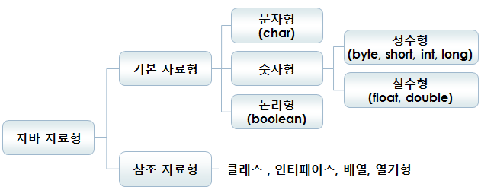
Java 자료형(Data Type)
참조형 변수 (Reference Type Variable )
new 연산자를 통해서 힙(heap) 영역에 객체가 저장되며 그 주소가 참조 변수에 저장된다.
클래스를 자료형으로 사용하여 참조형 변수를 생성하였을 경우 new를 사용하여 객체를 생성하고 그 주소를 변수에 저장한다.
이 경우 객체를 인스턴스라하고 사용된 클래스를 객체(인스턴스)의 type 이라 한다.
Student std = new Student();
인스턴스
String str = “hello kim”;
클래스 참조 변수 객체
*Unresolved type : 클래스가 선언되어 있지 않음

Slide 23



Java 인터페이스(interface)
★
추상 메서드(abstract method)
메소드는 선언부와 구현부로 구성되어 있다.
선언부만 작성하고 구현부는 작성하지 않은 메서드
추상 클래스(abstract class)
추상메서드를 하나라도 포함하고 있는 클래스
인터페이스(interface) → USB 포트 같은 역할을 해줌
추상 메서드로만 구성된 클래스
객체를 생성할 수 없고 상속(implements), 참조형변수선언만 가능
→ 인터페이스와 클래스의 다른 점(머리만 있고 몸은 없음)
Student 인터페이스를 Kim 클래스가 상속 한 경우
인터페이스 →
Student std
⬅ new Student() (X)
Student std; (O)
Kim kim
상속
Kim kim = new Kim(); (O)
Student std = new Kim(); (O)
클래스 →
⬅ new Kim() (O)
클래스보다 인터페이스를 사용하여 프로그래밍을 하는 것이 가장 좋습니다. 스프링은 인터페이스를 사용함으로써 복잡도 비용을 0으로 감소시킵니다.

Slide 24
객체지향 설계 원칙(SOLID)
단일 책임 원칙 (Single responsibility principle, SRP)
하나의 클래스에는 하나의 책임만 있어야 한다는 원칙- 결합도 낮춤
개방-폐쇄 원칙 (Open/closed principle, OCP)
소프트웨어 요소가 확장에는 열려 있으나 변경에는 닫혀 있어야 한다는 원칙
확장은 쉽고, 변경은 발생하지 않도록 설계
리스코프 치환 원칙 (Liskov substitution principle, LSP)
부모 클래스가 들어갈 자리에 자식 클래스를 넣어도 정확성이 변경되지 않고 잘 작동해야하는 원칙
인터페이스 분리 원칙 (Interface segregation principle, ISP)
하나의 큰 범용 인터페이스보다는 여러 개의 구체적인 인터페이스가 우수하다 라는 원칙
의존관계 역전 원칙 (Dependency inversion principle, DIP)
하위 계층이 변경되면 상위 계층도 반드시 변경되는 전통적인 의존관계를 역전시키기 위하여 구체화된 하위 계층 클래스와 직접 의존관계를 설정하지 않고 인터페이스나 추상 클래스에 의존관계를 설정하는 원칙

Slide 25
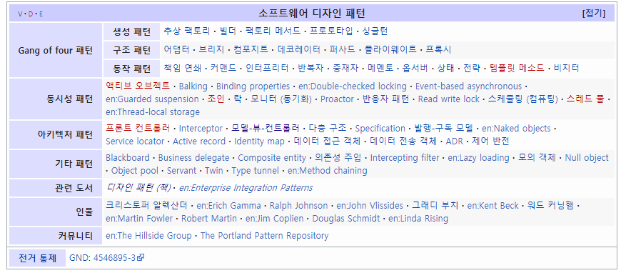
디자인 패턴(Design pattern)
건축학 및 컴퓨터 과학에서 사용되는 용어, 건축가 크리스토퍼 알렉산더가 건축학 영역에서 고안한 것이 시초 ➔ 컴퓨터 과학 등 여러 다른 분야에 도입]
디자인 패턴은 건축에서 공법에 해당하는 것으로 소프트웨어의 개발 방법을 공식화 한 것
소수의 뛰어난 엔지니어가 해결한 문제를 다수의 엔지니어들이 처리 할 수 있도록 한 규칙이면서, 구현자들 간의 커뮤니케이션의 효율성을 높이는 기법
https://ko.wikipedia.org/wiki/%EC%86%8C%ED%94%84%ED%8A%B8%EC%9B%A8%EC%96%B4_%EB%94%94%EC%9E%90%EC%9D%B8_%ED%8C%A8%ED%84%B4

Slide 26
싱글턴 패턴(Singleton pattern)
애플리케이션 내에서 특정 객체를 하나만 존재하도록 하는 패턴
생성자가 여러 차례 호출되더라도 실제로 생성되는 객체는 하나이고, 최초 생성 이후에 호출된 생성자는 최초의 생성자가 생성한 객체를 리턴하는 패턴
공통된 객체를 여러개 생성해서 사용하는 DBCP(DataBase Connection Pool)와 같은 상황에서 많이 사용
클래스와 객체의 이름은 같다
public class DBCon {
private static Connection con;
private DBCon() {
Class.forName("com.mysql.jdbc.Driver");
con = DriverManager.getConnection("jdbc:mysql://ip/database","root","password");
}
public static Connection geConnection() {
if( con == null) {
new DBCon();
}
return con;
}
}
public class Singleton{
private static Singleton uniqueInstance;
private Singleton(){}
public static synchronized Singleton getInstance(){
if(uniqueInstance == null){
uniqueInstance = new Singleton();
}
return uniqueInstance;
}
}

Slide 27
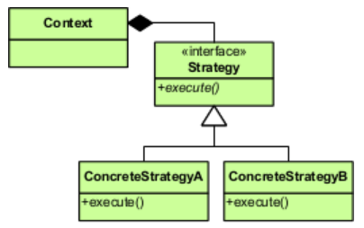
전략 패턴(Strategy pattern)
클래스에서 변하지 않는 부분은 상위 클래스에 그대로 두고, 변화할 가능성이 있는 부분(목표를 달성할 여러가지 전략이 존재)을 별도의 클래스로 분리(캡슐화)한다.
각각의 전략을 구현 전략클래스로 작성하고 이들의 공통점을 추상화하여 인터페이스를 작성한다.
상위 클래스(context)가 인터페이스와 의존관계를 맺도록 설정하고 이 인터페이스를 통해서 구현 전략을 교체한다.
상위 클래스에는 영향을 미치지 않은 채로 구현 전략을 수정하거나 확장할 수 있다
Context : 전략 객체의 사용자/소비자
Concrete Strategy : 구현 클래스

Slide 28
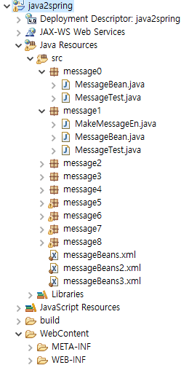
객체지향 설계와 의존관계
new > Dynamic Web project > java2spring 프로젝트 생성
src> message0 패키지 생성
MessageBean.java 클래스 생성
MessageTest.java 클래스 생성
message1 패키지는 직전의 message0 패키지
복사 > 이름 바꾸기
파일 내용 수정

Slide 29
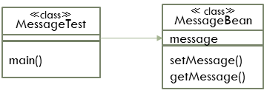
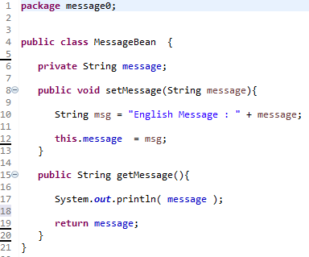
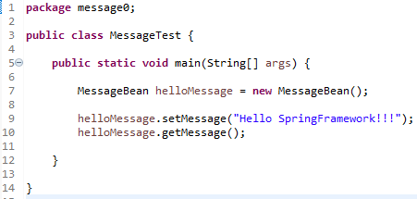
의존관계 설정(message0)
클래스 MessageTest는 클래스 MessageBean을 사용한다.
클래스 MessageTest는 클래스 MessageBean에 의존한다.
* 실행 및 결과 확인

Slide 30
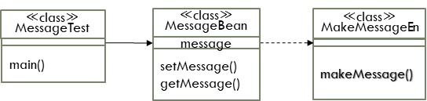
관심사의 분리(message1)
기본적인 자바 bean의 setter기능에 메시지를 조합하는 기능이 추가되어 있다.
언어에 따라 여러가지 메시지를 만들 수 있다.(변화가능성:여러 개의 전략선택가능)
*Java bean
데이터 표현을 목적으로 하는 자바 클래스
클래스의 속성들은 get, set 혹은 표준 명명법을 따르는 메서드들을 사용해 접근할 수 있어야 한다.

Slide 31
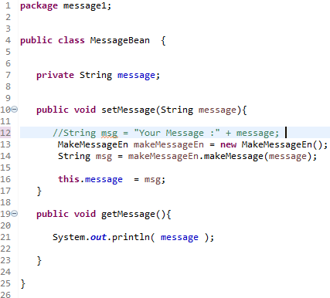
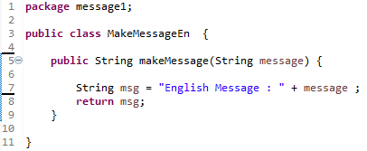
관심사의 분리(message1)
메시지를 만드는 기능을 분리하여 별도의 클래스로 작성한다.(MakeMessageEn)
별도 메시지 클래스를 사용하여 메시지를 작성한다.(의존관계설정)
메시지 언어가 바뀌면 이 부분도 바꾸어야 한다. .(MakeMessageKr)
* 실행 및 결과확인

Slide 32
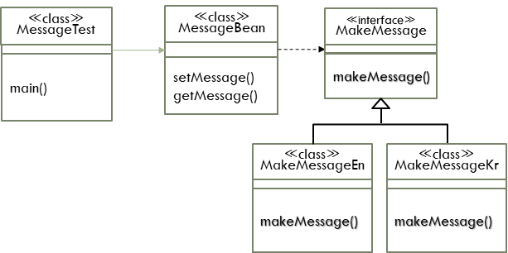
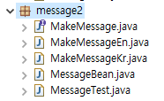
전략 패턴의 적용(message2)
인터페이스
언어에 따라 다른 메시지를 작성하는 클래스 설계(메서드 명칭과 형식은 동일,구현 방법만 다른 구현 전략클래스를 설계)
각 구현 전략 클래스를 추상화하여 인터페이스를 작성한다.
인터페이스를 상속 받아 구현(implements)하는 구현 전략클래스를 언어별로 작성한다.
사용하는 클래스(MessageBean)에서는 인터페이스와 의존관계를 설정한다.
변화의 폭을 최소화함
인터페이스

Slide 33
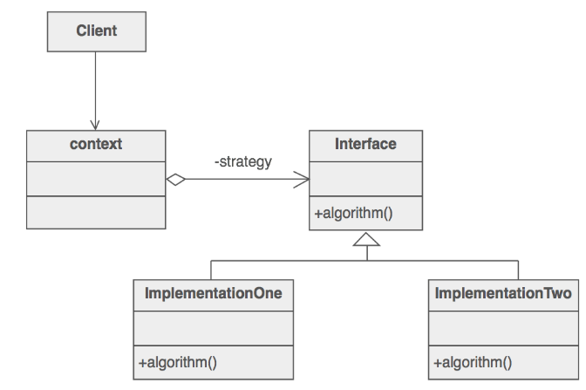
전략패턴

Slide 34
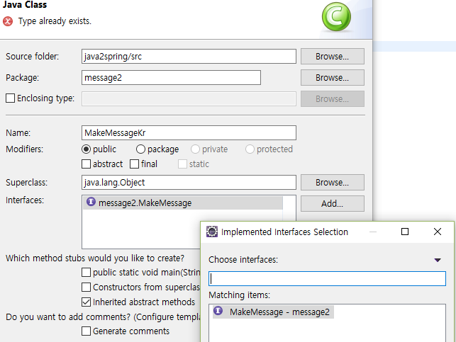
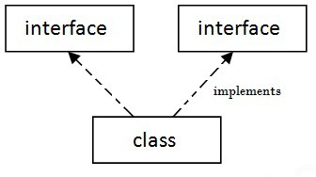
상속: implements & extends
class

Slide 35
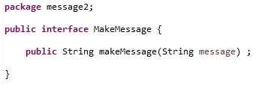

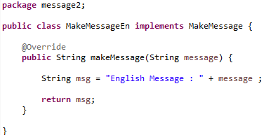
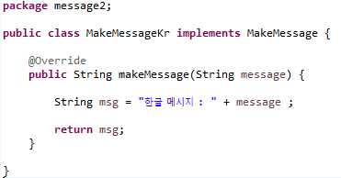
전략 패턴의 적용(message2)
interface
재정의
구현 전략 클래스
구현 전략 클래스

Slide 36
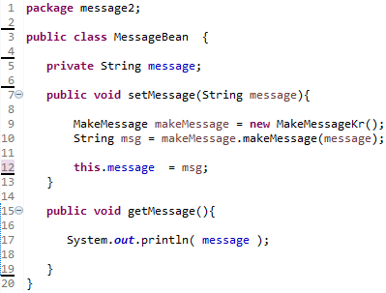
전략(strategy) 패턴의 적용(message2)
Context 클래스 : 구현 전략클래스를 사용하는 클래스
인터페이스와 의존관계설정
인터페이스 참조변수 선언
Liskov 치환 원칙에 따라 부모 인터페이스 참조 변수에 자식 구현 전략 클래스를 치환
구현 전략 변경 시 : MakeMessageKr ➔
MakemessageEn 만 변경
인터페이스와 의존관계를 설정하고 실제로는 구현 클래스 메서드 사용
* 실행 및 결과 확인

Slide 37
제어의 역전과 의존관계 주입
MessageBean 클래스가 어떤 구현전략 클래스(ConcreteStrategy)를 사용할 것 인가를 결정하는 것은 자기 자신의 코드를 통해서 구현된다.
다른 구현전략 클래스를 선택하려면 최소한의 변경이지만 자신의 코드를 변경해야 한다.
대규모 시스템에서는 많은 유지보수 비용이 발생한다.
구현 전략클래스를 바꾸어 선택하여도 MessageBean(Context) 클래스는 변경하지 않는 객체지향 설계 전략은?

Slide 38
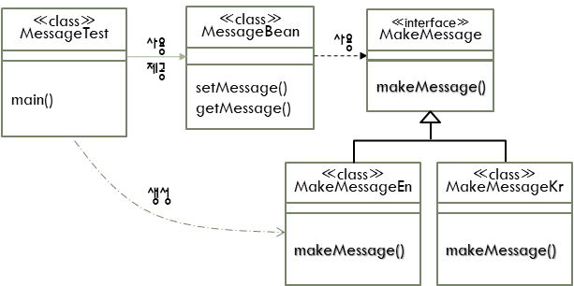
제어의 역전과 의존관계 주입(message3)
자신이 사용할 구현전략 클래스를 자신이 선택하지 않도록 한다.
누가 선택? : 앞 단의 Client 클래스(MessageTest 클래스)에서 선택
전략 클래스 사용은? : context 클래스(MessageBean) 에서 하도록 설계

Slide 39
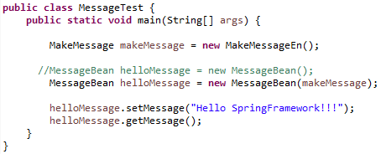
제어의 역전과 의존관계 주입(message3)
Client 클래스 : 구현 전략 선택 및 객체 생성
생성자를 통해서 객체 전달 ➔ MessageBean클래스 : 의존관계 주입
의존관계가 설정된 Context 클래스 객체 사용
1.구현전략클래스 선택 객체 생성 기능 추가
3.선택된 구현전략클래스의 객체를 전달 인수로 MessageBean 클래스 생성
객체
전달
의존관계
설정
생성

Slide 40
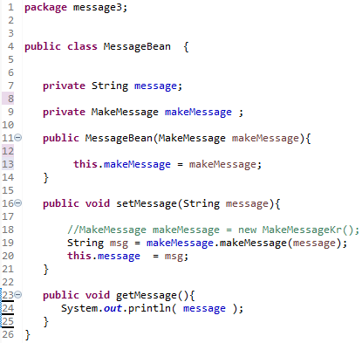
제어의 역전과 의존관계 주입(message3)
인수로 전달된 객체의 부모 인터페이스와 의존관계를 설정한다.
인터페이스 참조변수에 인수로 전달된 객체를 할당한다.
2. 인터페이스 참조 변수를 멤버변수로선언
(인터페이스와 의존관계 설정)
3. 전달해온 객체를 매개변수로 받아 인터페이스 참조 변수에 할당하는 생성자 작성 (의존관계 주입)
1.구현전략클래스 선택 기능 삭제
4. 구현 전략 클래스 메서드 사용
* 실행 및 결과 확인

Slide 41
팩토리(Factory) 클래스 적용(message4)
MessageTest(Client 클래스) 클래스의 두 가지 책임
main()함수를 시작하여 MessageBean 클래스의 작동을 테스트 하는 책임
구현 전략 클래스를 선택하여 생성하는 책임
MessageTest(Client 클래스) 클래스는 작동 진입점 역할만 수행해야한다.
구현 전략 클래스를 선택하고, 의존관계가 주입된 객체를 생성하는 책임만을 담당하는 독립된 클래스 필요
팩토리(Factory) 클래스
독립적으로 객체를 생성하고 반환을 전담하는 클래스
객체를 생성하는 작업을 특정 클래스에 캡슐화하면 구현 전략을 변경해야 하는 경우 팩토리 클래스 하나만 고치면 되므로 유지보수가 용이

Slide 42
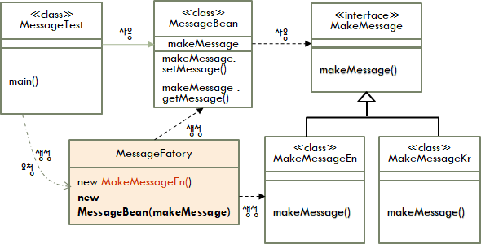
팩토리(Factory) 클래스 적용(message4)
팩토리 클래스 : MessageFactory 클래스
독립적으로 두 클래스의 객체를 생성하고 상호 의존관계를 설정
MessageBean 클래스를 MessageTest 클래스에 반환

Slide 43
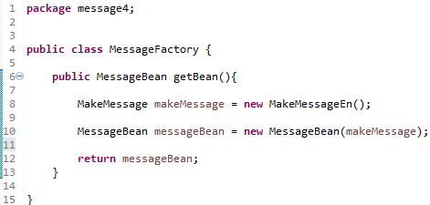
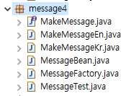
팩토리(Factory) 클래스 적용(message4)
팩토리 클래스 : MessageFactory 클래스 생성
MessageBean 클래스 객체를 반환
두 클래스의 객체를 생성하고 상호 의존관계를 설정

Slide 44
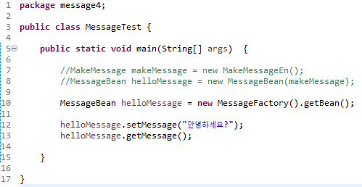
팩토리(Factory) 클래스 적용(message4)
1. 두 클래스의 객체를 생성하고 상호 의존관계를 설정 책임 삭제
Messagebean 객체를 직접 생성하지 않고 팩토리 클래스의 getBean 메서드를 실행하여 messagebean 객체를 반환받아 사용
* 실행 및 결과 확인

Slide 45
IoC 컨테이너(Inversion of Control Container) 사용
스프링프레임워크에서는 팩토리클래스의 기능을 관리하는 객체를 제공한다.
개발자가 관리하던 객체의 제어권한을 이 객체가 관리하게 되었다는 의미에서 이 객체를 IoC 컨테이너(Inversion of Control Container)라 한다.
개발자가 작성했던 팩토리 클래스의 기능을 외부의 IoC 컨테이너가 담당하게 된다는 의미이다.
IoC 컨테이너는 객체의 생성, 초기화, 서비스 소멸에 관한 모든 제어 권한을 가지면서 객체의 생명주기를 관리하도록 하였다.
스프링프레임워크에서는 BeanFactory 인터페이스와 ApplicationContext 인터페이스를 제공하여 모든 제어권한을 가지고 객체를 관리하도록 하는IoC 컨테이너를 생성한다.
BeanFactory 인터페이스는 어떤 타입의 객체도 다룰 수 있는 설정 프레임워크와 기본적인 기능을 제공한다.
서브 인터페이스인 ApplicationContext 인터페이스는 엔터프라이즈 급에 가까운 기능을 추가한 스프링 프레임워크 IoC 컨테이너의 핵심 기반이다.

Slide 46
IoC 컨테이너
ApplicationContext 인터페이스는 설정메타데이터(Configuration Metadata)에 따라 스프링 IoC 컨테이너를 구성한다.
자바코드 기반 설정 메타데이터
XML 기반 설정 메타데이터
애노테이션 기반 설정
설정메타데이터(Configuration Metadata)
데이터를 설명하기 위한 데이터
어떤 목적을 가지고 만들어진 데이터 (Constructed data with a purpose)“
도서관 서치 데이터 : 가나다순, 서명순, 저자명 순 등의 메타데이터
클래스
소프트웨어
IoC Container
객체
객체
객체
객체
객체
객체
객체
객체
객체
객체
객체
클래스
객체
클래스

Slide 47
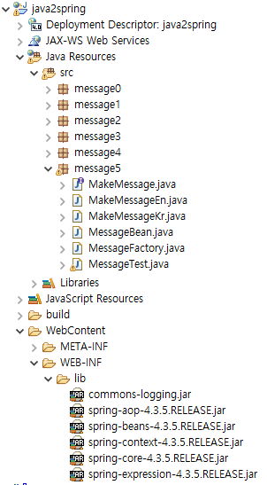

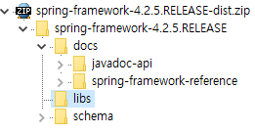
스프링 프레임워크 시작
https://repo.spring.io/release/org/springframework/spring/ 에서 Spring Framework의 라이브러리 다운로드
압축을 풀고 libs 폴더의 jar 파일을 WebContent/WEB-INF/lib 폴더에 복사
기타 의존관계에 있는 필요한 library 파일 lib 폴더에 복사
오른쪽 클릭> Spring > Add Spring Project Nature

Slide 48
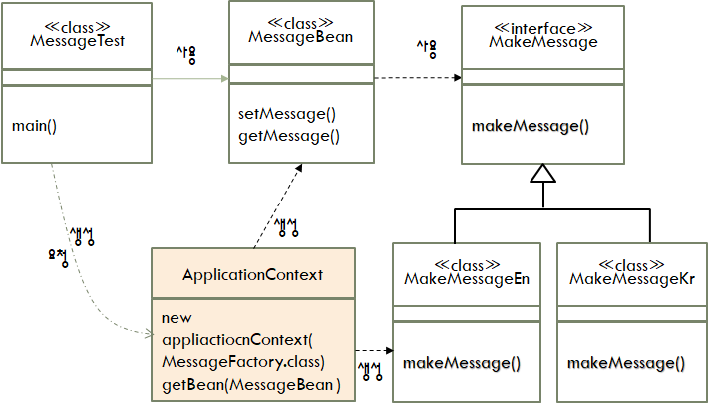
Java 코드 기반 IoC 컨테이너(message5)
팩토리 클래스의 기능을 IoC 컨테이너가 대신한다.
ApplicationContext 인터페이스는 팩토리클래스를 설정데이터로 사용하여 IoC 컨테이너를 생성한다.

Slide 49
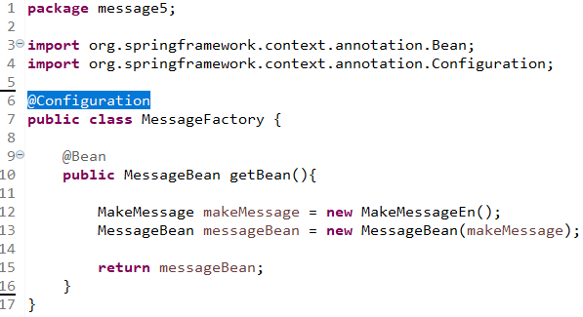
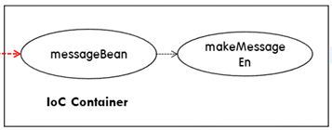
자바코드 기반의 컨테이너 설정(message5)
IoC 컨테이너를 구성하고자 할 때 @Configuration 어노테이션이 붙은 클래스와 @Bean 어노테이션이 붙은 메서드들로 설정데이터를 작성한다.
메서드 앞에 @Bean 어노테이션을 붙이면 이 메서드는 스프링 컨테이너에서 사용하는 객체(Bean)을 반환해야 한다는 것을 의미
컴파일러는 @Configuration 클래스 자체를 빈 정의로 등록하고 해당 클래스내 선언된 모든 @Bean 메서드를 빈 정의로 등록한다. (빈 이름은 메서드의 이름으로 설정)
Ctrl+Shift+O
IoC 컨테이너에 빈으로 등록
(getBean)

Slide 50
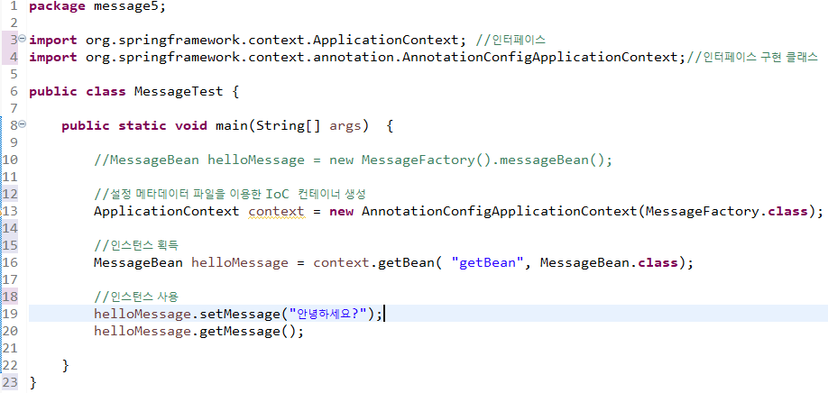
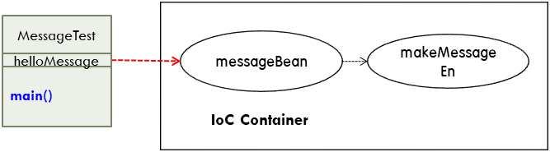
IoC 컨테이너(message5)
ApplicationContext 인터페이스를 이용한 Ioc 컨테이너 생성
IoC 컨테이너 설정 메타데이터 파일
1개 생략가능
(getBean)
ApplicationContext context = new
AnnotationConfigApplicationContext( MessageFactory.class );
* 실행 및 결과확인

Slide 51
XML기반의 설정 메타데이터 구성(message6)
IoC 컨테이너는 어떤 객체를 인스턴스로 만들고 설정하고 조합해야 하는지를 설정 메타데이터(Configuration Metadata)에서 알아낸다.
설정 메타데이터는 자바코드기반으로 구성되기도 하나 전통적으로 간단하고 직관적인 XML 포맷을 주로 사용한다.
XML기반의 설정데이터의 기본구조
-----------------------------------------------------------------------------------------
<?xml version="1.0" encoding="UTF-8"?>
<beans xmlns="http://www.springframework.org/schema/beans"
xmlns:xsi="http://www.w3.org/2001/XMLSchema-instance"
xsi:schemaLocation="http://www.springframework.org/schema/beans
http://www.springframework.org/schema/beans/spring-beans-3.0.xsd">
<bean id="..." class="..." >
<!-- 이 빈에 대한 추가적인 협력 객체나 설정은 여기에 작성한다 -->
</bean >
<bean id="..." class="..." >
<!-- 이 빈에 대한 추가적인 협력 객체나 설정은 여기에 작성한다 -->
</bean >
<!-- 추가적인 빈 정의는 여기에 작성한다 -->
</beans>
-----------------------------------------------------------------------------------------
* MessageFactory.class 는 xml 설정 데이터로 대치되므로 삭제

Slide 52
<beans> 태그 속성
<beans xmlns ="http://www.springframework.org/schema/beans"
Beans 태그의 기본 네임스페이스의 선언을 명시하며, 해당 URL에는 스프링 BeanFactory에 의해 관리되는 자바빈 객체의 네임스페이스를 만드는 간단하고 일관된 방법이 정의되어 있음
xmlns:xsi
2001년 5월에 W3C 표준으로 발표된 인스턴스 네임스페이스 URI를 지정
일반적으로 상세 참조가 필요할 때 xsi:schemaLocation 속성을 사용
xsi:schemaLocation
두개의 URI가 공백으로 구분
첫 번째는 앞에서 선언한 기본 네임스페이스
두 번째는 세부적으로 참조할 스키마 정의 파일(xsd) URI이다. 기본 네임스페이스에는 버전별로 다른 하위 스키마 파일을 정의하고 있으므로 실제 유효성 검사에 이를 참조한다는 의미

Slide 53
XML기반의 빈(bean)의 관리
IoC 컨테이너는 어떤 클래스를 객체(빈)으로 생성하고, 어떤 객체들 간 의존관계를 설정해야하는지 설정메타데이터(Configuration Metadata)에서 알아낸다.
설정 메타데이터는 자바 코드기반으로 구성되기도 하나 전통적으로 간단하고 직관적인 XML 포맷을 주로 사용한다.
Ioc 컨테이너는 빈이 생성될 때 의존관계를 주입(DI:의존성 주입)한다. 이 처리 과정은 빈 스스로가 내부 코드에서 의존관계를 설정하는 메커니즘과 근본적으로 정반대이므로 제어의 역전 (IoC)이라고 한다.
제어의 역전 (IoC)은 의존성 주입 (DI) 으로도 알려져 있다. 의존관계를 주입 하는 방식은 세가지가 있다.
생성자 기반 주입 (Constructor Injection)
세터 기반 주입 (Setter Injection)
애노테이션 기반 주입(Annotation Injection)

Slide 54
XML기반의 설정 메타데이터 구성(message6)
XML 기반 설정 메타데이터를 사용하여, 생성자 기반으로 의존관계주입 (Constructor Injection)을 구현한다.
클래스패스 src>new>orther>XML>XML 파일을 클릭하고 messageBean.xml 파일 작성
XML기반의 설정데이터(messageBean.xml)
-----------------------------------------------------------------------------------------
<?xml version="1.0" encoding="UTF-8"?>
<beans xmlns="http://www.springframework.org/schema/beans"
xmlns:xsi="http://www.w3.org/2001/XMLSchema-instance"
xsi:schemaLocation="http://www.springframework.org/schema/beans
http://www.springframework.org/schema/beans/spring-beans-3.0.xsd">
<bean id="makeMessage" class="message6.MakeMessageKr" />
<bean id="messageBean" class="message6.MessageBean" >
<constructor-arg ref="makeMessage" />
</bean>
</beans>
-----------------------------------------------------------------------------------------

Slide 55
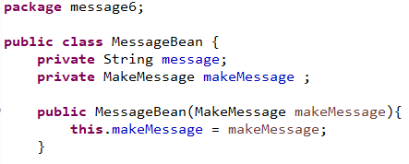
XML기반의 설정메타데이터 작성 (message6)
생성자 기반 주입 (Constructor Injection)
-----------------------------------------------------------------------------------------
</beans>
<bean id="makeMessage" class="message6.MakeMessageKr" />
<bean id="messageBean" class="message6.MessageBean" >
<constructor-arg ref="makeMessage" />
</bean>
</bans>
-----------------------------------------------------------------------------------------
MakeMessage makeMassage = new MakeMessageKr()
생성자
전달인수
MessageBean messageBean = new MessageBean (makeMessage);

Slide 56
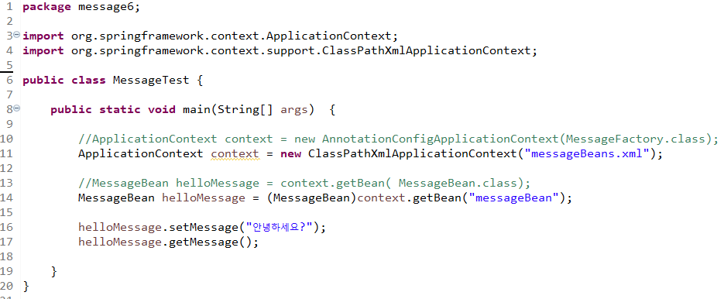
IoC 컨테이너 생성(message6)
Xml 파일을 설정 데이터로 사용한다.
Ioc 컨테이너에서 빈을 얻을 때 임시형변환자 필요
* 실행 및 결과확인

Slide 57
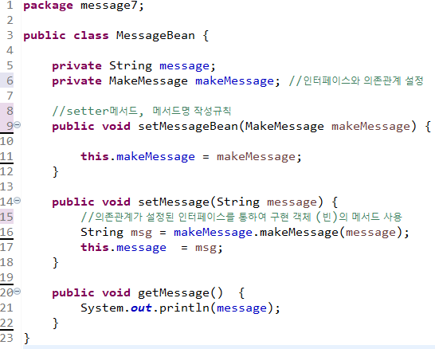
Setter 기반 의존관계 주입 (message7)
Setter 기반의 의존성 주입
생성자 대신 의존성을 주입받을 Setter 메서드가 필요
XML 설정메타데이터에 <constructor-arg> 대신 <property> 태그를 사용
Setter 메서드
인터페이스를 통해 의존관계 구현전략객체 메서드 사용

Slide 58
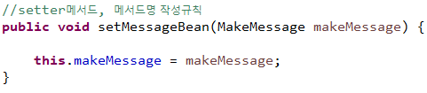
XML기반의 설정 메타데이터 구성(message7)
XML 설정메타데이터에 <constructor-arg> 대신 <property> 태그를 사용 .
클래스패스 src>new>orther>XML>XML 파일을 클릭하고 messageBean2.xml 파일 작성
XML기반의 설정데이터(messageBean2.xml)
-----------------------------------------------------------------------------------------
<?xml version="1.0" encoding="UTF-8"?>
<beans xmlns="http://www.springframework.org/schema/beans"
xmlns:xsi="http://www.w3.org/2001/XMLSchema-instance"
xsi:schemaLocation="http://www.springframework.org/schema/beans
http://www.springframework.org/schema/beans/spring-beans-3.0.xsd">
<bean id="makeMessage" class="message6.MakeMessageKr" />
<bean id="messageBean" class="message6.MessageBean" >
<constructor-arg ref="makeMessage" />
</beans>
-----------------------------------------------------------------------------------------
<bean id="makeMessage" class="message7.MakeMessageKr" />
<bean id="messageBean" class="message7.MessageBean" >
<property name="messageBean" ref="makeMessage" />
</bean>

Slide 59
Setter 기반의 의존성 주입 (message7)
Setter 기반의 의존성 주입을 위해 messageBean2.xml 파일을 사용하여 IoC 컨테이너 생성
("messageBeans2.xml");
ApplicationContext context = new ClassPathXmlApplicationContext("messageBeans2.xml");
* 실행 및 결과확인

Slide 60
애노테이션 기반설정과 의존관계 주입(message8)
스프링 프레임워크에서는 빈들을 등록하고 의존관계를 주입하기 위해 XML 설정 방식 외에도 어노테이션 기반 설정 방식을 제공한다.
빈을 등록하기 위해서 XML을 사용하는 대신 컴포넌트 클래스를 사용
컴포넌트 스캔(Component Scan) - 자동 클래스 탐지
클래스에 @Component와 같은 애노테이션이 붙은 클래스를 컴포넌트 클래스라 하고, IoC 컨테이너를 생성하는 동안 컴포넌트 클래스를 탐색하여 빈으로 자동 등록한다.
@Component 애노테이션 대신에 클래스의 특정한 용도를 나타내기 위해서 @Repository, @Service, @Controller 애노테이션을 사용할 수 있으며 @Component의 특수한 형태라고 볼 수 있다.
@Repository 애노테이션이 붙은 클래스는 DAO에 특화된 클래
@Service 어노테이션이 붙은 클래스는 서비스 레이어 클래스
@Controller 어노테이션은 MVC 패턴에서 Controller 클래스에 선언
이 과정을 컴포넌트 스캔(Component Scan) 이라 하고 XML 설정 파일에서 탐색 범위를 지정할 수 있다.

Slide 61
애노테이션 기반설정과 의존관계 주입(message8)
컴포넌트 스캔(Component Scan) 은 XML 설정 파일에서 다음과 같이 탐색 범위를 지정할 수 있다.
xml 설정 파일(messageBean3.xml)
-----------------------------------------------------------------------
<?xml version="1.0" encoding="UTF-8"?>
<beans xmlns="http://www.springframework.org/schema/beans"
xmlns:xsi="http://www.w3.org/2001/XMLSchema-instance"
xmlns:context="http://www.springframework.org/schema/context"
xsi:schemaLocation="http://www.springframework.org/schema/beans
http://www.springframework.org/schema/beans/spring-beans-3.0.xsd
http://www.springframework.org/schema/context
http://www.springframework.org/schema/context/spring-context-4.3.xsd">
<context:component-scan base-package="message8" />
</beans>
-----------------------------------------------------------------------
* xmlns:context 네임스페이스가 추가된다

Slide 62
자동연결(Autowiring)
@Autowired 어노테이션은 다음에 오는 생성자, 설정자나 필드에서 인터페이스(클래스)를 찾고 그 타입에 해당하는 빈을 IoC 컨테이너에서 찾아 선언된 참조변수에 할당한다.
이러한 주입과정을 자동연결(Autowiring)이라 하며 애노테이션 기반 주입 또는 필드기반 주입 등으로 부른다.
@Autowired 어노테이션을 적용하면 필드나 생성자, 설정자(Setter method)에 주입하고자하는 빈을 자동연결(Autowiring)할 수 있다.
IoC 컨테이너에서는 지정된 이름으로 특정 빈을 찾아 자동 연결하는 JSR-250 @Resource 어노테이션을 사용하도록 권장하고 있다.
@Resource에는 name 속성을 가지고 있고 IoC 컨테이너는 기본적으로 의존관계를 주입할 빈의 이름으로 해석한다.
@Resource 어노테이션은 name 속성에 정의된 이름의 빈을 먼저 찾고, IoC 컨테이너에 존재하지 않으면 다음으로 해당 필드명으로 검색한 후 그래도 존재하지 않으면 @Autowired와 유사하게 인터페이스(클래스) 타입을 찾아 할당한다.

Slide 63
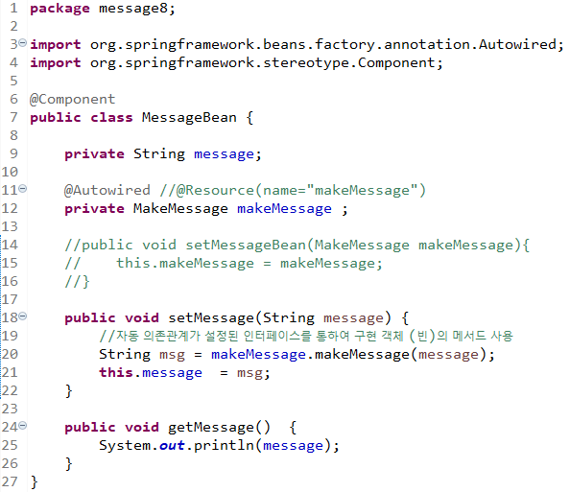
애노테이션 기반 의존관계 주입 (message8)
컴포넌트 스캔 어노테이션
다음에 오는 필드의 인터페이스 타입(Makemessage)의 빈을 IoC테이너에 서 찾아 참조변수 makeMessage에 자동연결
Name 속성에 정의된 이름의 빈을 IoC테이너에서 찾아 참조변수 makeMessage에 자동연결

Slide 64
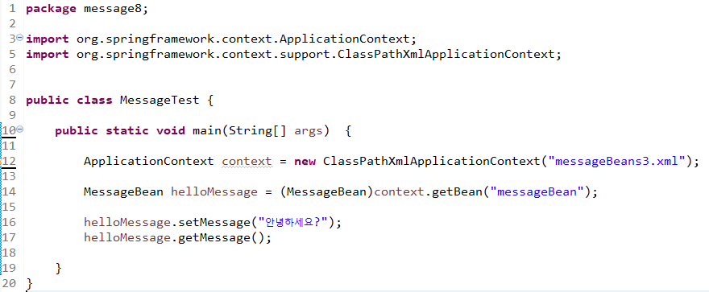
애노테이션 기반 의존관계 주입 (message8)
컴포넌트 스캔과 애노테이션을 이용한 의존성 주입을 위해 messageBean3.xml 파일을 사용하여 IoC 컨테이너 생성
* 실행 및 결과확인

